Slide 1


MANEJO DE SERVO MOTOR CON ARDUINO
@danite.dev

Slide 2
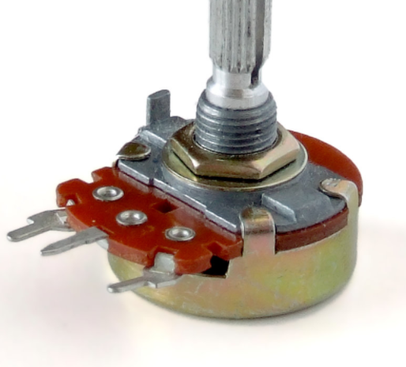


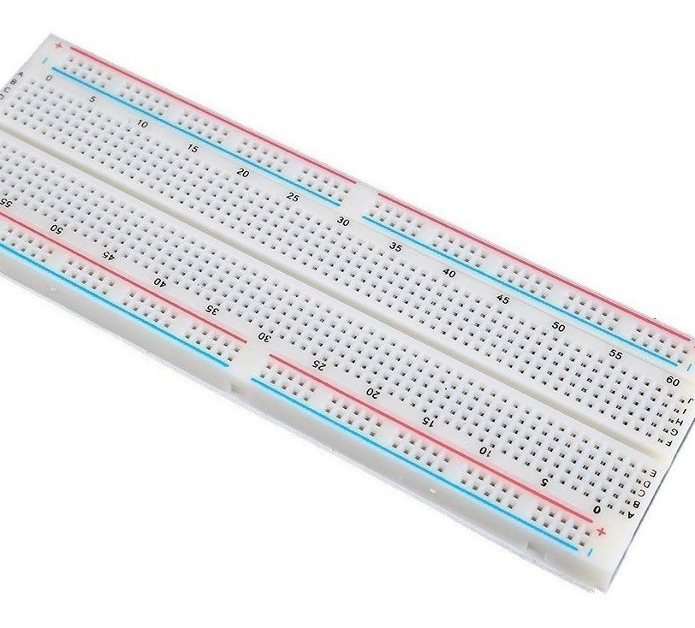
MATERIALES
PLACA DE PRUEBAS
ARDUINO UNO
POTENCIOMETRO
SERVO MOTOR SG90
CABLES

Slide 3
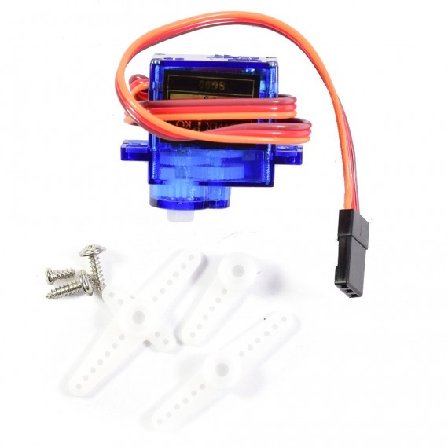
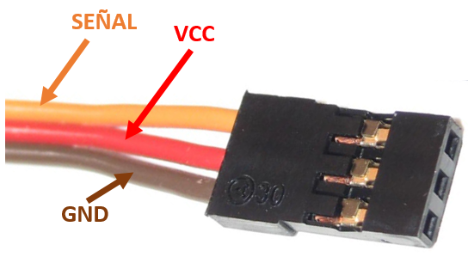
SERVO MOTOR SG90
Un servomotor es un dispositivo eléctrico autónomo que gira partes de una máquina con alta eficiencia y con gran precisión. Es de tamaño pequeño ideal para proyectos de bajo torque y donde se requiera poco peso. Muy usado en aeromodelismo, pequeños brazos robóticos y mini artrópodos. Un servo ideal para aprender a programar en Arduino.
Puede rotar aproximadamente 180 grados (90° en cada dirección). Tiene la facilidad de poder trabajar con diversidad de plataformas de desarrollo como Arduino, PICs, Raspberry Pi, o en general a cualquier microcontrolador.
Para su uso con Arduino, recomendamos conectar el cable naranja al pin 9 o 10 y usar la Librería "Servo" incluida en el IDE de Arduino. Para la posición 0° el pulso es de 0.6ms, para 90° es de 1.5ms y para 180° 2.4ms.

Slide 4


Función map()
Esta función es bastante empleada en los proyectos de Arduino, ya que nos permite «hacer equivalencias» entre diferentes rangos.

Slide 5
